Slide 1
SDHCAL工作汇报
洪道金、王宇
2017/06/20

Slide 2
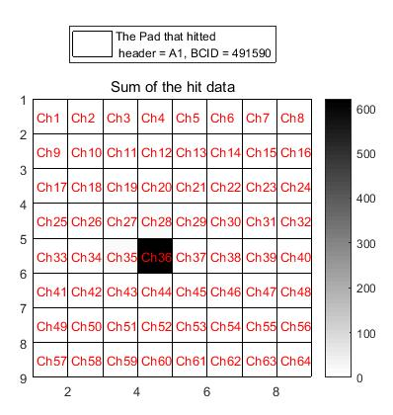
串扰分析
找到击中pad，分析相邻pad信号。若其它pad有一个事例信号 过阈，则计1
击中方向有偏向
全是串扰么？
目标pad编号: A36 | 非目标pad信号分析（evts）
 | 过第一个阈 | 过第二个阈 | 过第三个阈
过第一个阈 5 fc： 186 （evts） | 2 | 0 | 0
过第二个阈 20 fc： 621（evts） | 9(1) | 19(7) | 0
过第三个阈 150 fc：6496（evts） | 431(18) | 230(17) | 157(17)
红色部分为九宫格内扣除ch28和ch35后过阈pad的总事例数(不包含目标pad ch36)

Slide 3
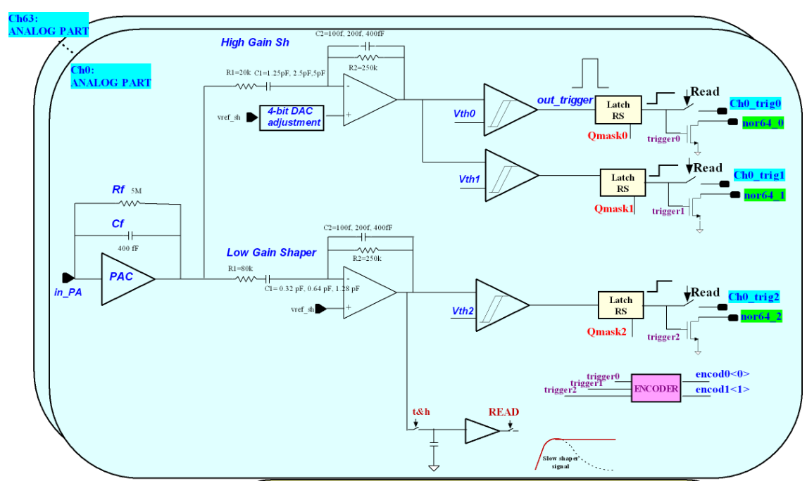
Hold功能
芯片low Gain shaper可以在hold信号到来时，保持住当时的值并输出
触发输出经过FPGA延迟之后输出hold信号
使用160M时钟延时

Slide 4
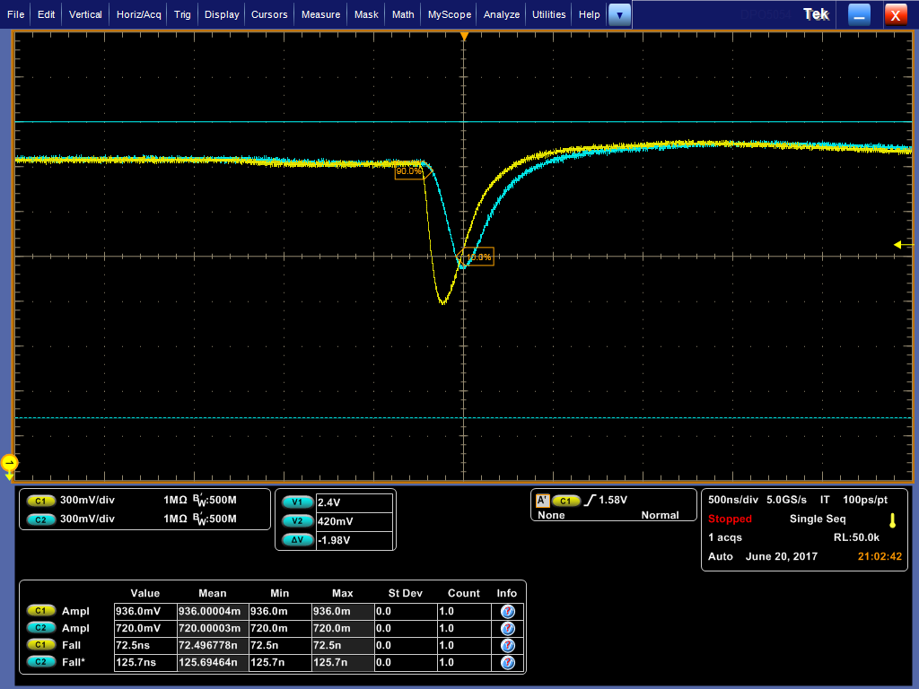
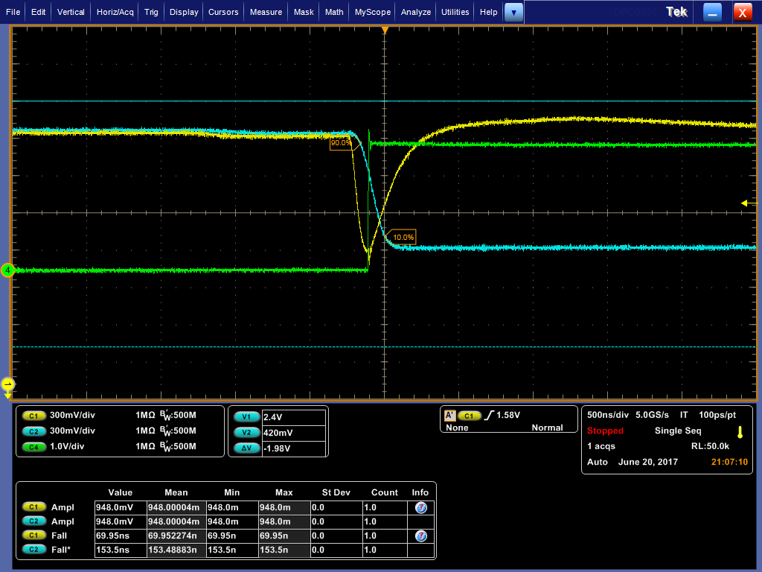
示波器得到的保持的波形
Low Gain Shaper 输出
Hold输出
Low Gain Shaper 输出
Hold使能
Hold输出

Slide 5
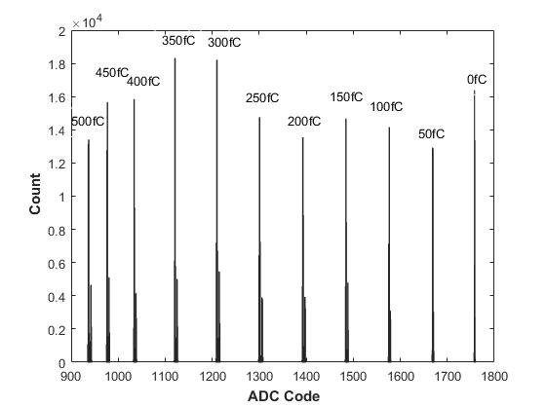
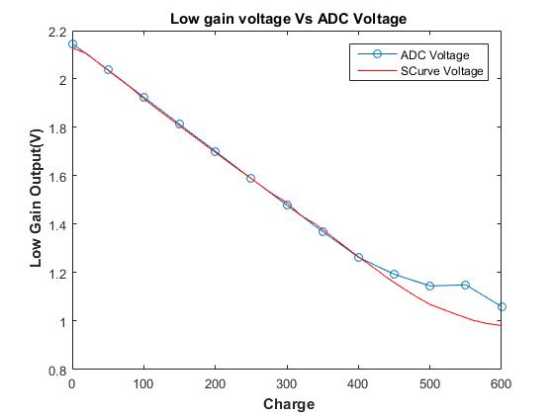
使用ADC采集hold输出
ADC：
采样率10M、12-bit、参考电压5V
每次hold输出采32次，然后平均
电子学测量结果

Slide 6
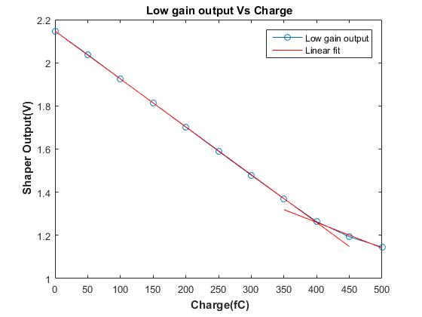
Hold输出标定
分段线性拟合

Slide 7
基线测量

Slide 8
能谱测量

Slide 9
击中Pad周围能谱

Slide 10
下一步

